Slide 1
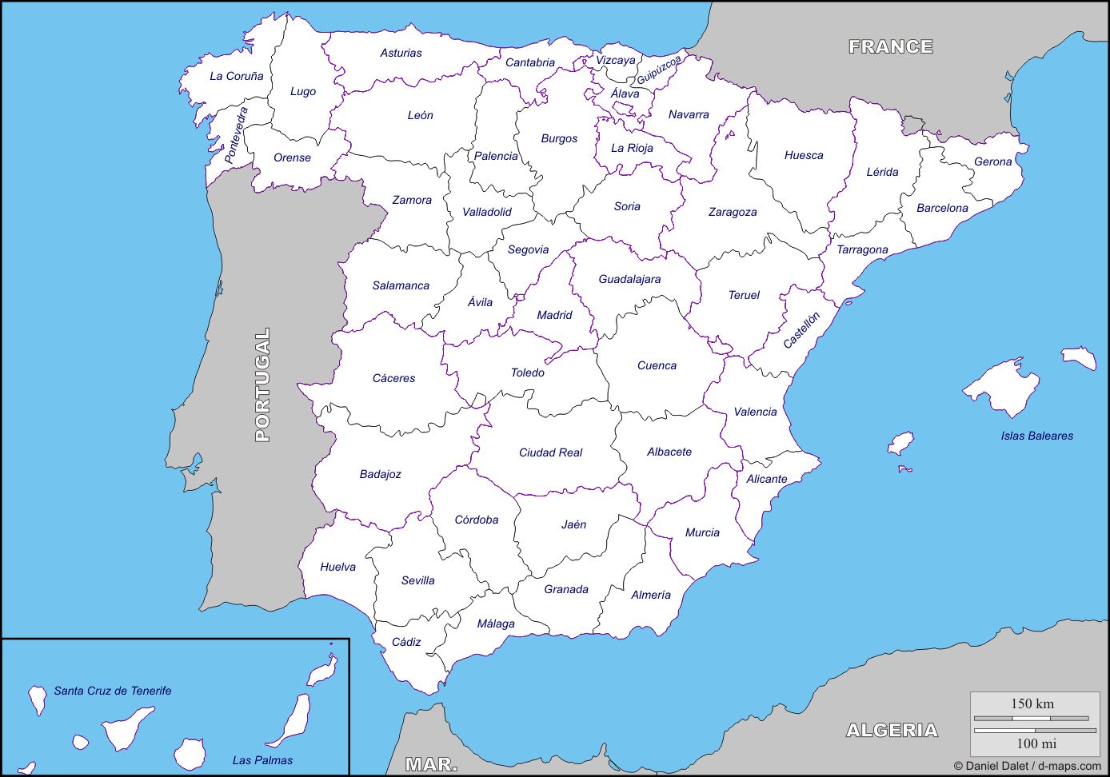
San Sebastián
Pontevedra
Salou
Benidorm
Puerto de Santa María

Slide 2
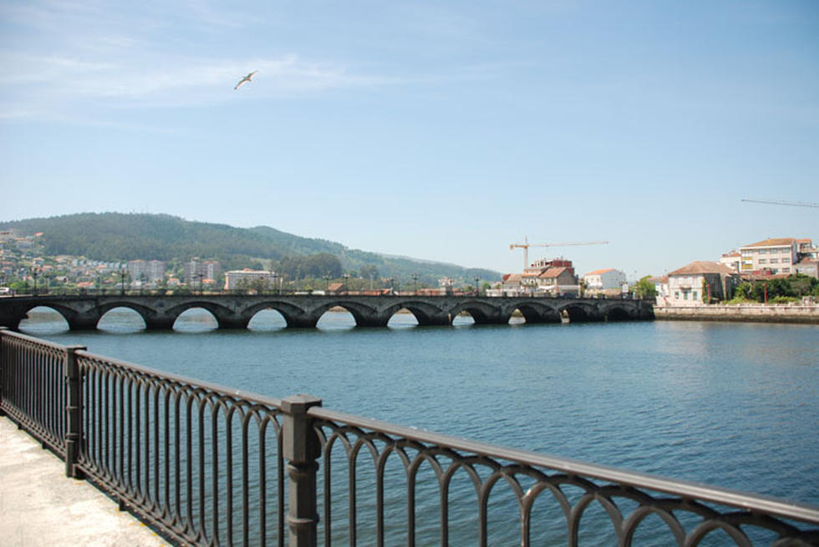
PONTEVEDRA
Es en realidad, en gran parte un paseo fluvial, porque transcurre casi entero a orillas del río Lérez

Slide 3
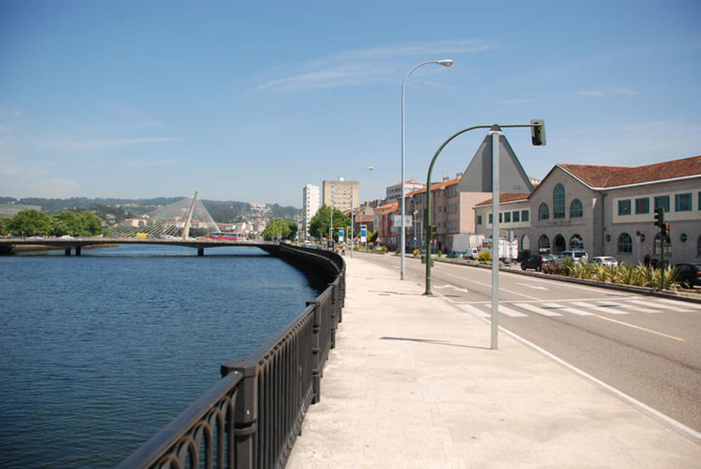
Es un paseo que rodea la ría y en el que también se ven varios puentes de estructura interesante

Slide 4
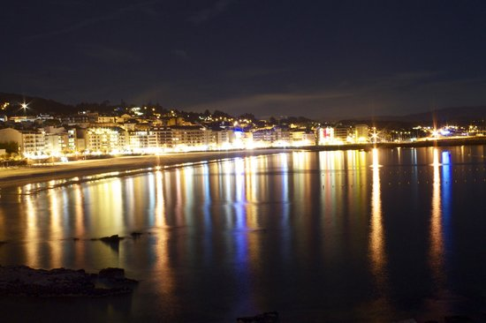
Paseo agradable y bastante largo. Desde el mar y remontando las aguas en que la Ría de Pontevedra se une con el río Lérez está este paseo marítimo, todo a lo largo en varios kilómetros a su paso por la ciudad

Slide 5
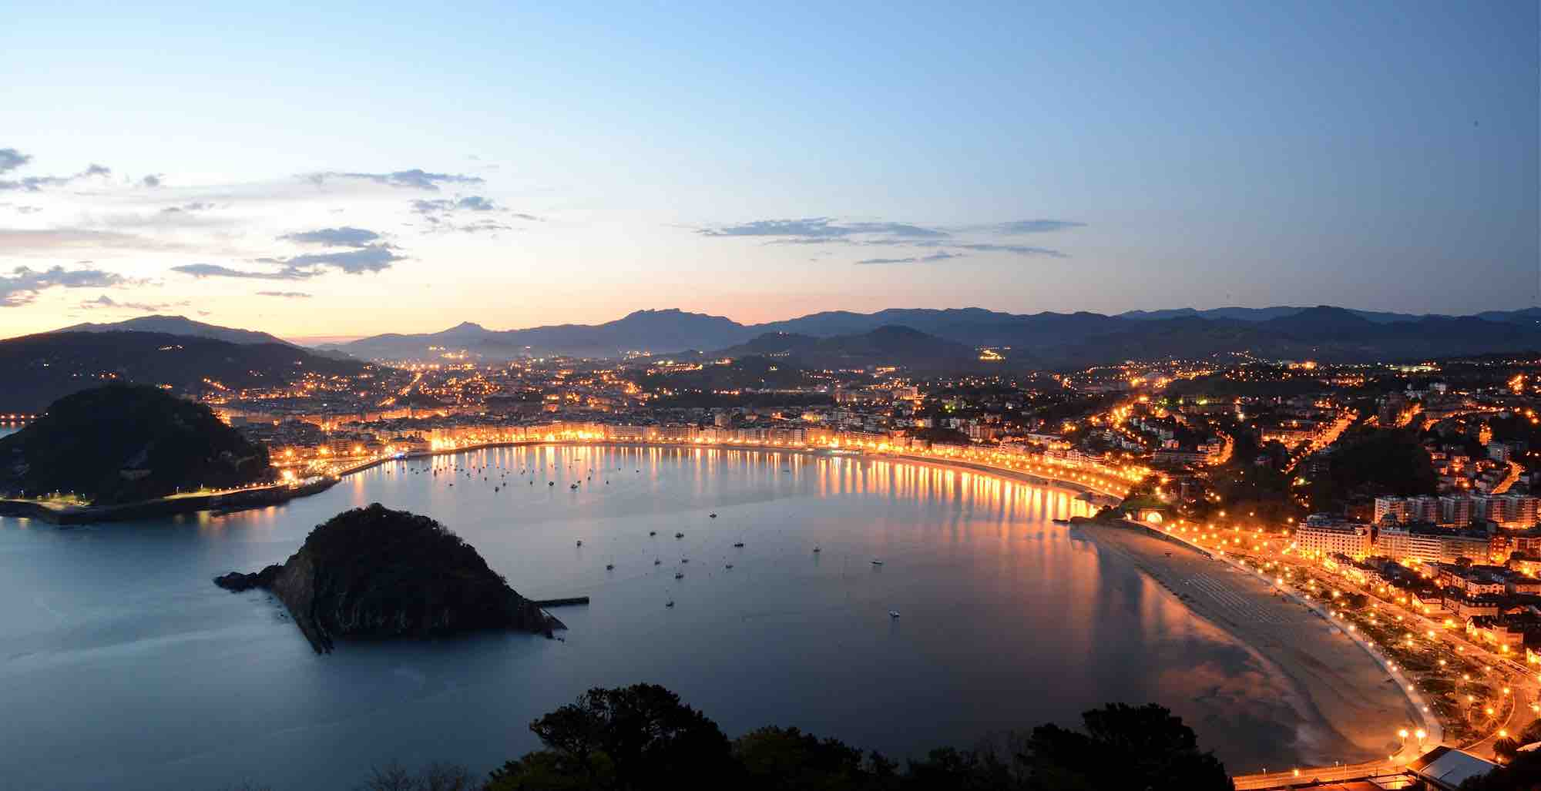
SAN SEBASTIÁN
Caminar por la arena mirando el mar, las formaciones rocosas que salen de la arena, la ciudad desde la costa, mirar a la gente compartiendo la arena y el mar ya jugando al futbol, haciendo kayak, surf o simplemente caminando

Slide 6
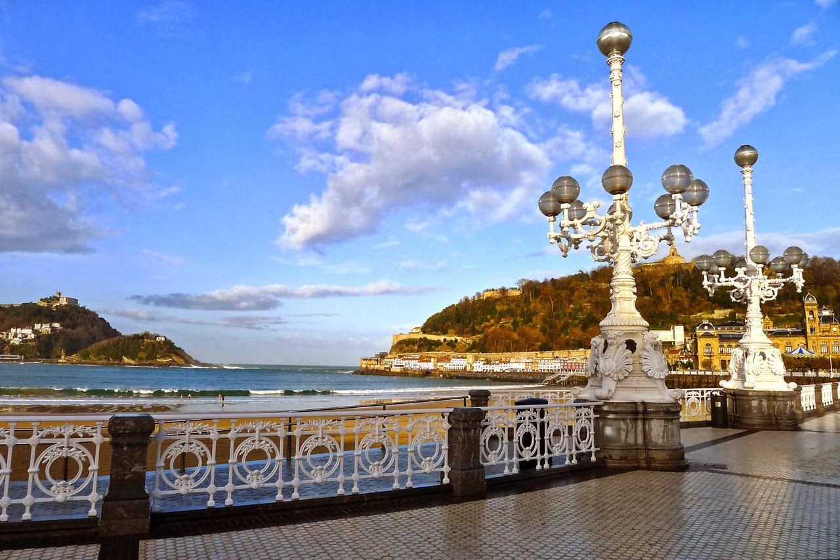
La playa de reyes y reinas, la ideal para nadar, estar en una arena en donde se tumbó la Reina Victoria Eugenia, con marea baja se pueden ver los restos de la antigua cárcel, y puedes ir nadando hasta la isla Santa Clara, a un paso del peine de los vientos, el palacio Miramar

Slide 7
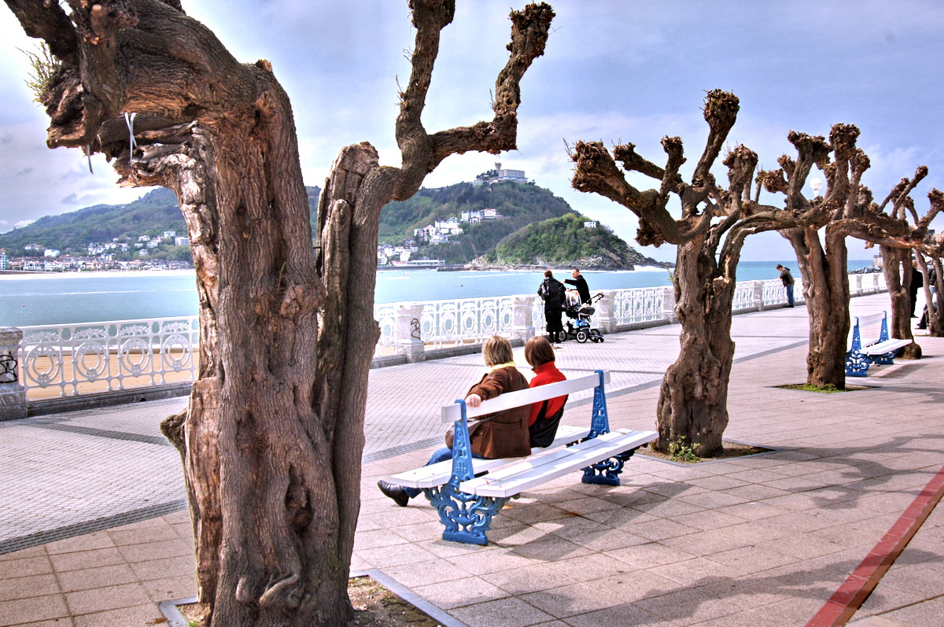
Dada su situación en la ciudad, la tranquilidad de sus aguas , cercana a hoteles y restaurantes económicos, reúne las condiciones apropiadores para pasar en ella unos días

Slide 8
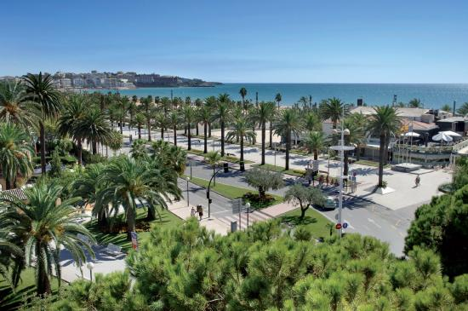
SALOU
Ámplio paseo, con muchas tiendas, actividades, chiringuitos, parque y espectáculo de luz. Es una zona muy concurrida.

Slide 9

El paseo es espectacular. Ancho, espacioso, y salvo una zona que se estrecha, el resto es estupendo. Es una pena, que por el mismo paseo discurran bicis.

Slide 10
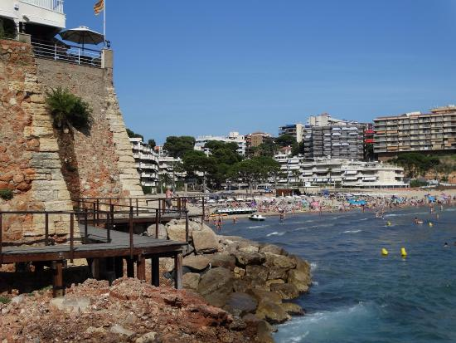
Es recomendable dar el paseo por la noche, ya que durante el día hace mucho calor. Nada mejor que pasear y ver el mar con la luna reflejada y el sonido relajante de las olas rompiéndose en la orilla

Slide 11
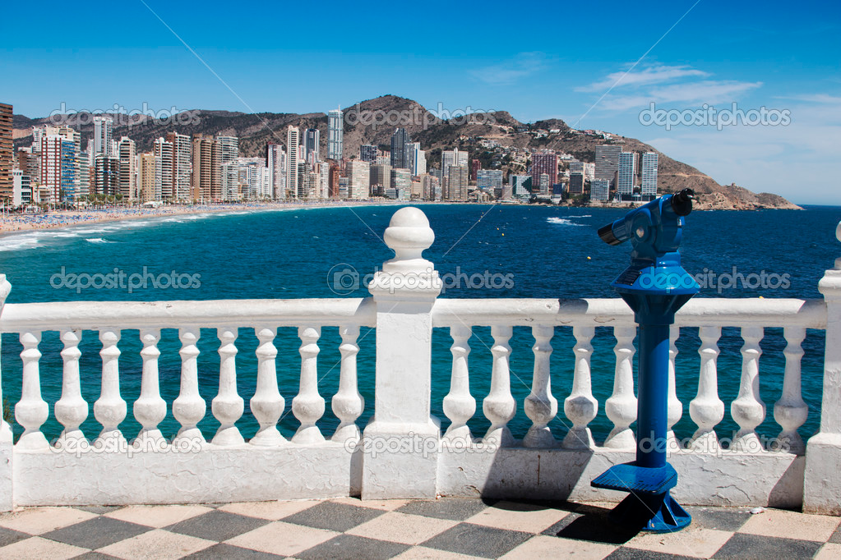
El paseo de Benidorm es semipeatonal y está plagado de tienditas, bares y restaurantes, que hacen que la zona siempre esté animada
BENIDORM

Slide 12
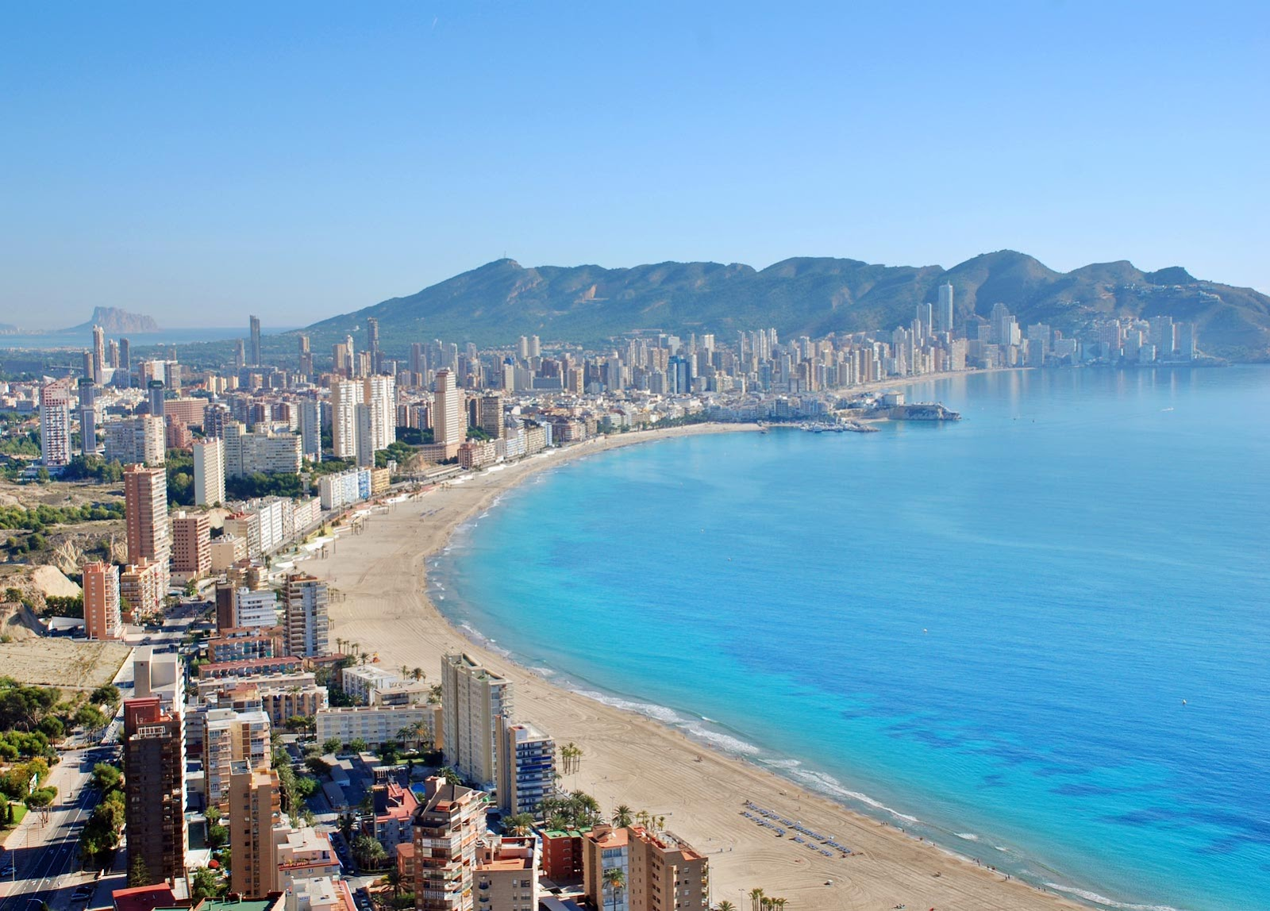
Es totalmente llano, por lo que si vas en una época en la que no haya mucha gente, también está bien para pasear en bici

Slide 13
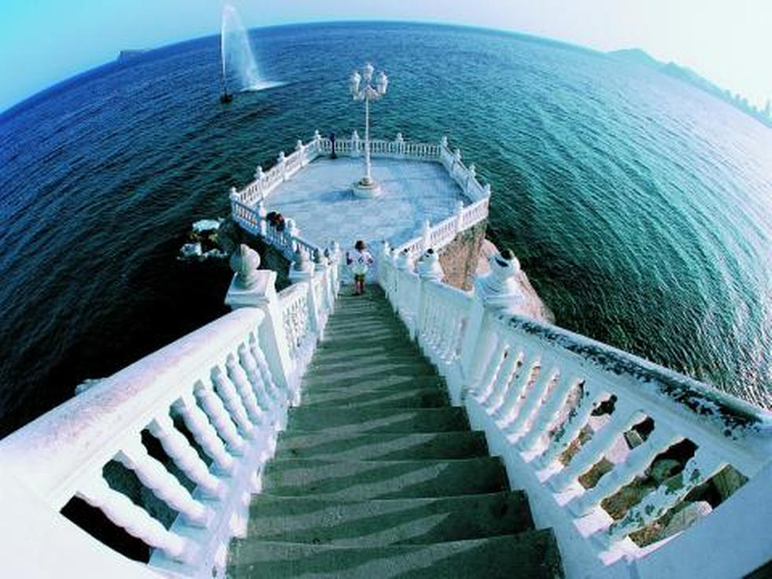
Por la noche es un paseo muy bonito y cuando la arena deja de quemar, hay un par de zonas con columpios junto al paseo. A lo largo de todo el año se pueden ver creaciones artísticas realizadas en arena

Slide 14
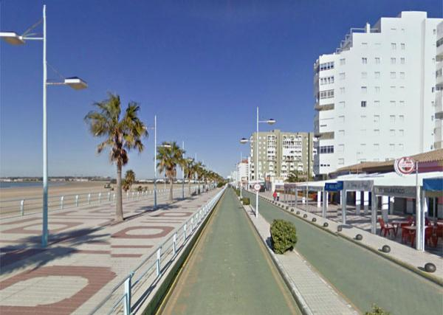
PUERTO DE SANTA MARÍA
Tiene un paseo marítimo envidiable y muchísimos bares y restaurantes

Slide 15
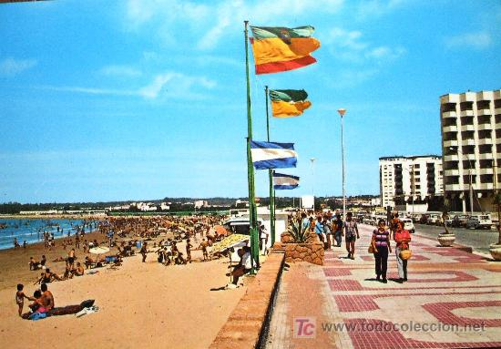

Slide 16
